Slide 1

Integrantes:
Quispe Ticona Marilyn
Cordova Huaracha Alex
Huaylla Chuctaya Wilson
Arequipa, DIECIEMBRE 2021

Slide 2

DESCRIPCION DEL PROBLEMA
PANDEMIA
CRISIS ECONOMICA
MIEDO DE CONTAGIO

Slide 3
MISION
Ser una vitrina virtual que agrupe a microempresas del sector comercio donde los clientes pueden tener acceso a productos de diversas marcas de manera ordenada, clasificada y cualificada.

Slide 4
VISION
Ser la principal plataforma virtual de comercio para las microempresas del sector comercio de region sur y la principal solución tecnológica para las personas que desean comprar productos de primera necesidades por internet.

Slide 5
Entorno
Los vendedores son asociados que ofrecen sus productos en la plataforma, donde organizan sus productos, paquetes y ofertas.
También son responsables por las informaciones referentes a su tienda y los productos ofrecidos, y de mantener la eficiencia del flujo de ventas. El operador de la plataforma de Marketplace es el responsable por gestionar los accesos y las transacciones.
La plataforma deberá tener un fácil navegabilidad y usabilidad, además de ser intuitiva tanto para los vendedores como para los compradores. También debe tener métodos fáciles para elegir, facilitando la interacción y las posibilidades de compra.
Los potenciales compradores deberán tener acceso a toda la información que puedan requerir acerca de los productos, garantías, reputación del vendedor, metodología de la operatoria y entrega, vías de contacto necesarias, etc.

Slide 6
1.
MODELO E-R

Slide 7
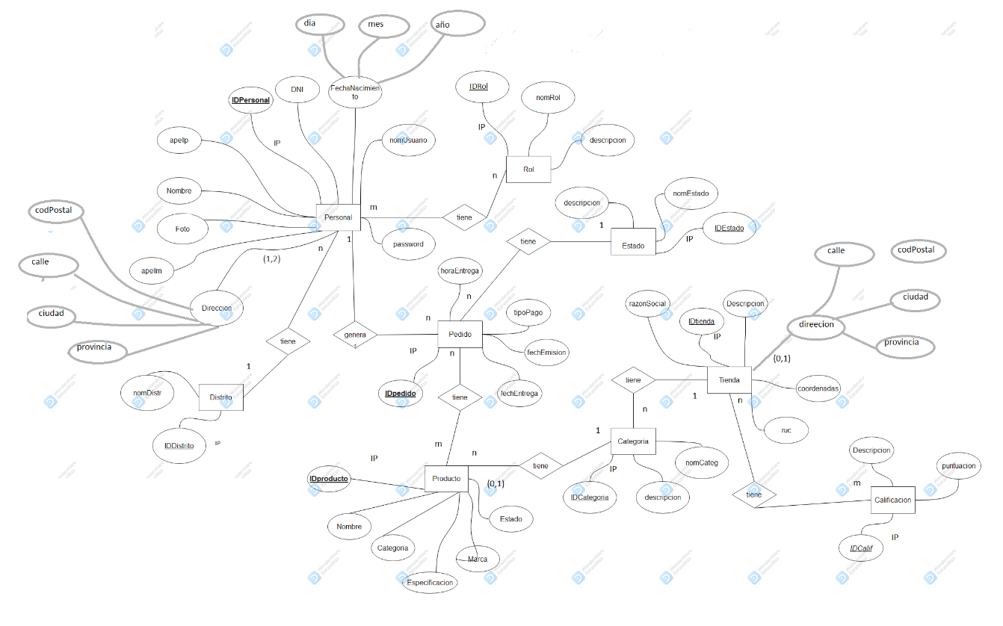
Diseño de base de datos

Slide 8
2.
BASE DE DATOS

Slide 9
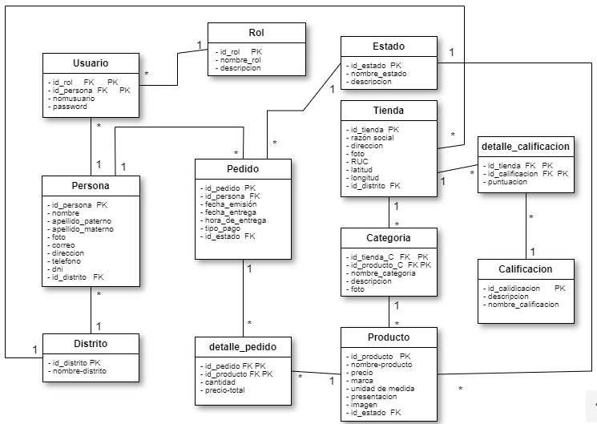

Slide 10
3.
Modelo conceptual

Slide 11
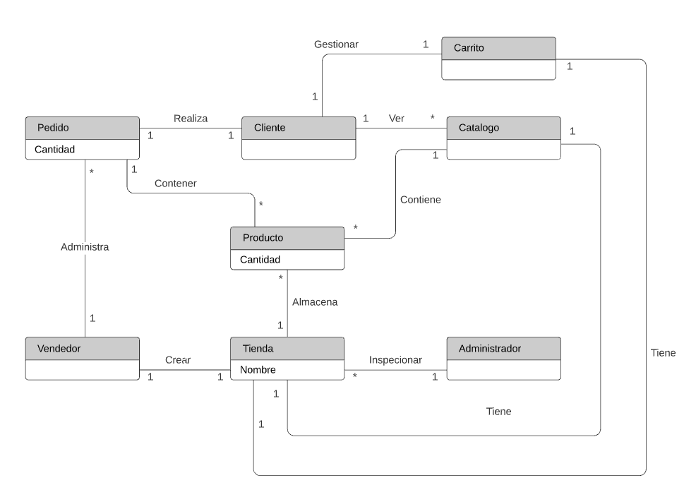

Slide 12
4.
Caso de uso

Slide 13
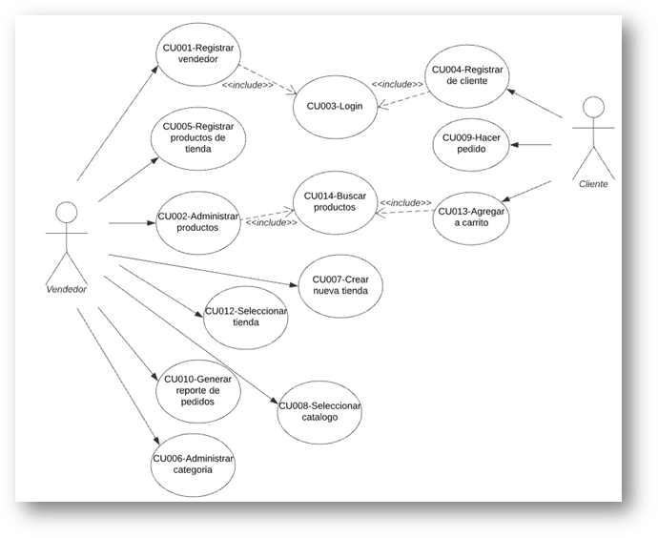

Slide 14
5.
Diseño de clases

Slide 15
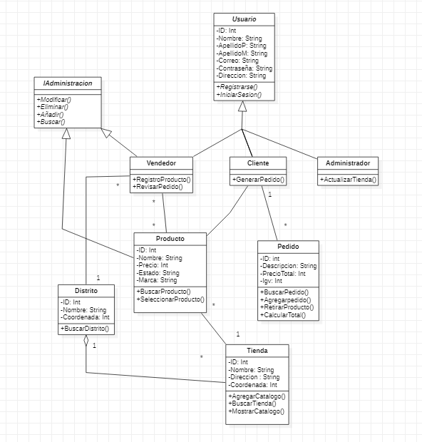
Modelo Entidad Relación

Slide 16

VISTA DE LA APLICACIÓN WEB MARKETPLACE

Slide 17
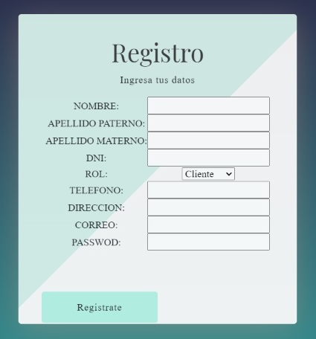
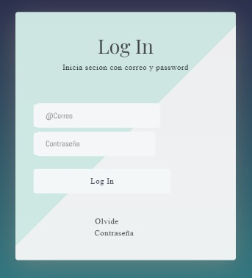

Slide 18
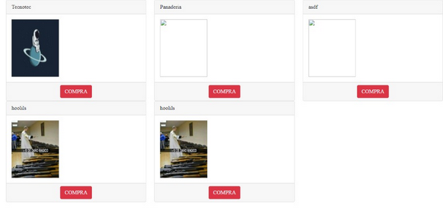

Slide 19
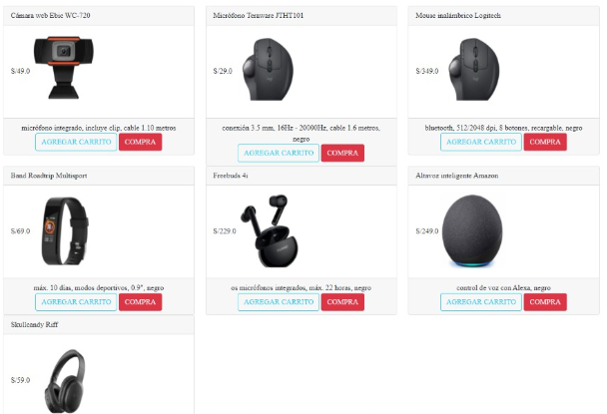

Slide 20
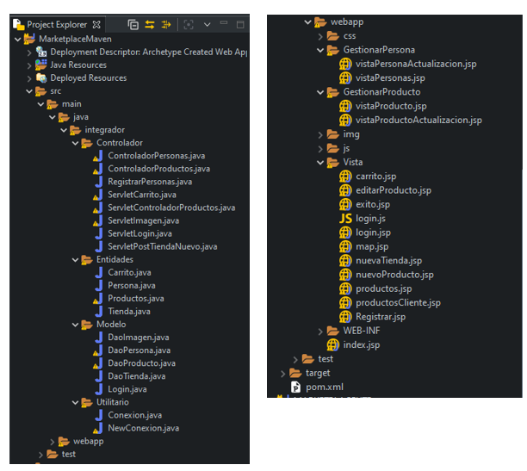
ORGANIZACIÓN DEL PAQUETE

Slide 21
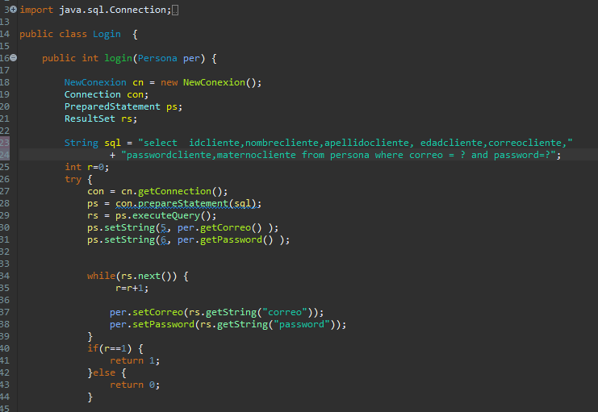
LOGUEO

Slide 22
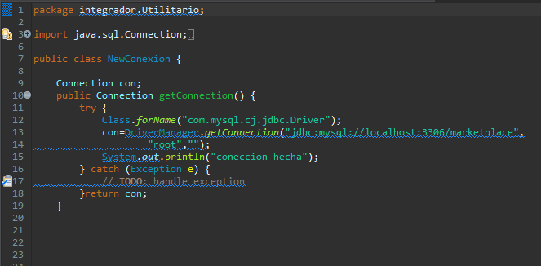
CONEXIÓN CON LA BASE DE DATOS

Slide 23
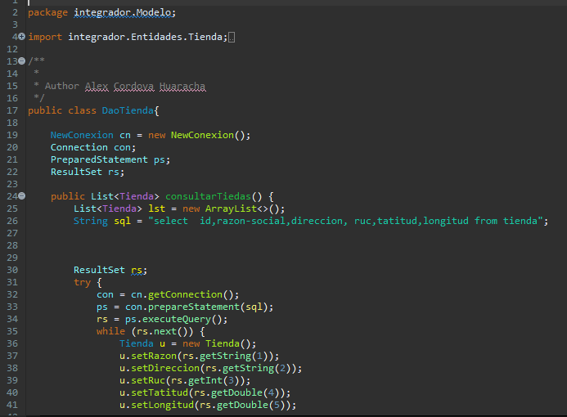
Conexión con la tienda

Slide 24
CONCLUSIONES
Concluimos que este aplicativo web Marketplace permite tener un control en la distribución de los productos, así como enlazar las tiendas con sus clientes para facilitar la compra de los usuarios.
También para poder realizar el aplicativo web se realizó el análisis de la problemática e identificar los requisitos funcionales y no funcionales para el usuario.
Por otro lado, se contribuyó el aplicativo web y la base de datos que pueda contener varias tiendas en una página web e implementar un sistema que permita modificar la información.
Para esto se diseñó un portal web que permitiendo vender y ofrecer productos y servicios que ofrecen diferentes tiendas.
Por último, para verificar lo implementado se realizó pruebas que comprueben que la aplicación es fácil y accesible al cliente.

Slide 25
RECOMENDACIONES
En el aplicativo se podría agregar un rastreo de pedido para mayor seguridad del cliente, que consistiría el estado del envió del pedido al colocar el código del pedido y verificar si esta en pendiente, envió o entregado.
También se puede implementar el método de pago virtual o con tarjeta, agregando la tarjeta de crédito o debito para realizar las compras; facilitando así las compras que realizara el cliente.

Slide 26
Gracias !!

